Slide 1
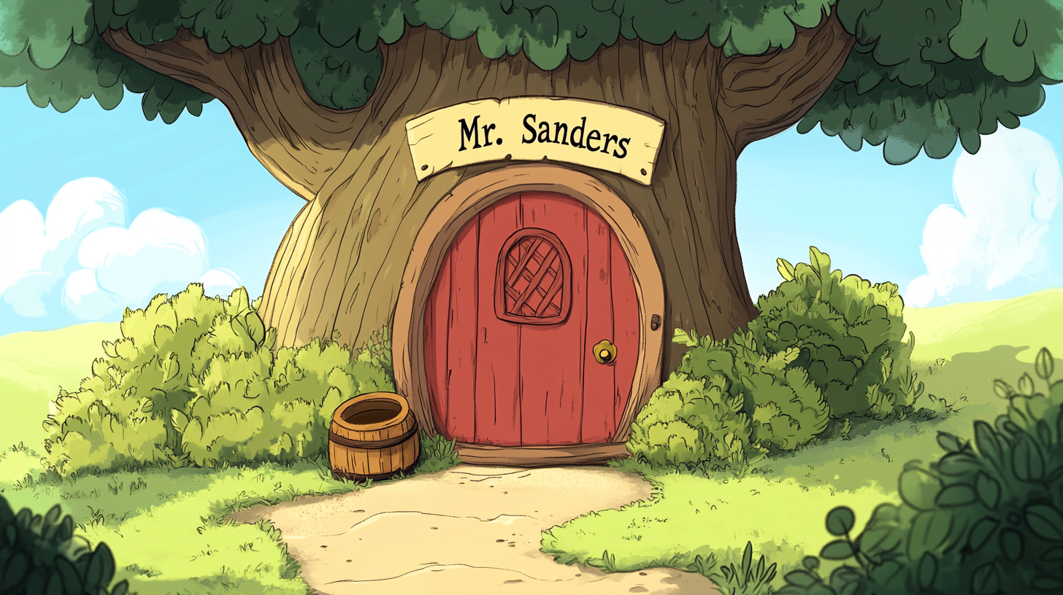


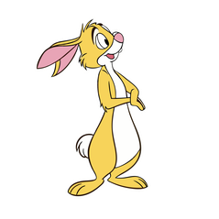

КЛА
КЛУ
КЛА
КЛУ
КЛА
КЛУ
КЛА
СЛА
ПЛУ
СЛА
ПЛУ
СЛА
ПЛУ
СЛА

